Slide 1











Nhớ ơn
Notes:
更多模板请关注：https://haosc.taobao.com

Slide 2
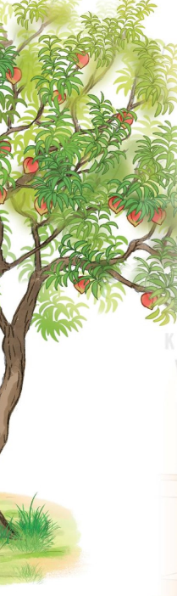
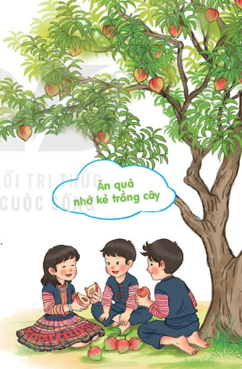
a. Các bạn nhỏ đang làm gì?
b. Em hiểu câu “Ăn quả nhớ
kẻ trồng cây” ý nói gì?

Slide 3


Slide 4

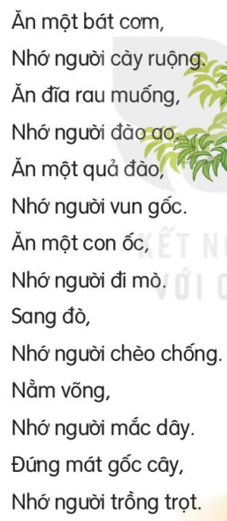

Slide 5
Giải nghĩa từ ngữ
Cày ruộng
Vun gốc
Mò
Sang đò
Trồng trọt

Slide 6
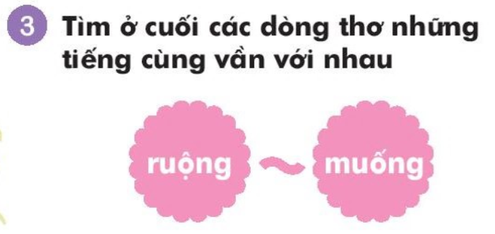
ao
đào
mò
đò
gốc
ốc
dây
cây

Slide 7
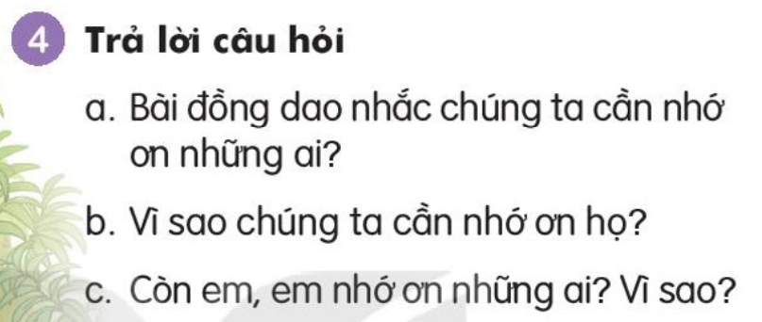

Slide 8


TRÒ CHƠI LẬT MẢNH GHÉP
3
1
3
1
2
2

Slide 9
a. Bài đồng dao nhắc chúng ta cần nhớ đến ai?
Bài đồng dao nhắc chúng ta cần nhớ ơn người cày ruộng, người đào ao, người vun gốc, người đi mò, người chèo chống, người mắc dây, người trồng trọt.
HẾT GIỜ
Quay về

Slide 10
Vì sao chúng ta cần nhớ ơn họ?
Chúng ta cần nhớ ơn họ vì nhờ có họ chúng ra mới có bát cơm, rau muống, đào, ốc, mới sang được đò, có võng nằm, có bóng mát.
HẾT GIỜ
Quay về

Slide 11
Em nhớ ơn tới ai? Vì sao?
Em nhớ ơn cha mẹ, thầy cô. Vì cha mẹ đã sinh ra em, cho em sự sống, còn thầy cô dạy em kiến thức.
HẾT GIỜ
Quay về

Slide 12


Slide 13
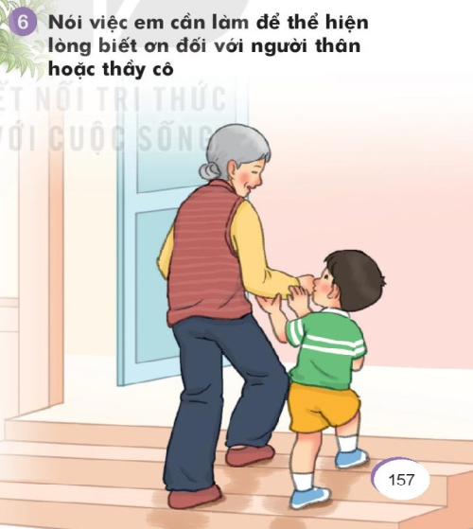

Slide 14




Chào các em
Hẹn gặp lại các em

